Slide 1

Evolución Diferencial
Gonzalez Ochoa Brayant, Pacheco Ruiz Issac

Slide 2
¿Qué es?
Es un algoritmo de optimización global estocástico basado en lapoblación, que pertenece a la familia de los algoritmos evolutivos. Fue propuesto por Rainer Storn y Kenneth Price en 1995.
Objetivo: Encontrar el mínimo (o máximo) de una función objetivo, incluso si esta es no lineal, no diferenciable, o presenta múltiples óptimos locales.

Slide 3
Características
Caracteristica | Descripcion
Tipo | Algoritmo evolutivo, estocastico
Basado en población | Utiliza múltiples soluciones simultaneas
Sin derivadas | No necesita conocer derivadas de la función
Aplicable a problemas no lineables | Muy útil para funciones complicadas
Global | Busca soluciones optimas en todo el espacio

Slide 4
¿Dónde se utiliza?
Ingeniería: diseño de estructuras, sistemas de control, robótica.
Machine Learning: ajuste de hiperparámetros, selección de características.
Optimización: problemas matemáticos complejos.
Bioinformática: alineación de secuencias, modelado molecular.
Finanzas: predicción, gestión de carteras.

Slide 5
¿Cómo funciona?
La evolución diferencial utiliza cuatro operaciones principales:
Inicialización
Mutación
Recombinación (crossover)
Selección

Slide 6
Funcionamiento del algoritmo
Inicializar población
Mutación
¿Criterio de paro ?
Selección
Crossover
Si
No
Fin
Volver a mutación

Slide 7
Ventajas y desventajas
Ventajas | Desventajas
Simplicidad | Sensible a la configuración de parametros
Requiere pocos parámetros | No es bueno para problemas con muchas restricciones
Capacidad de explorar ampliamente el espacio | Escalabilidad limitada
No se atasca fácilmente en óptimos locales | Rendimiento sensible a la codificación de solución

Slide 8
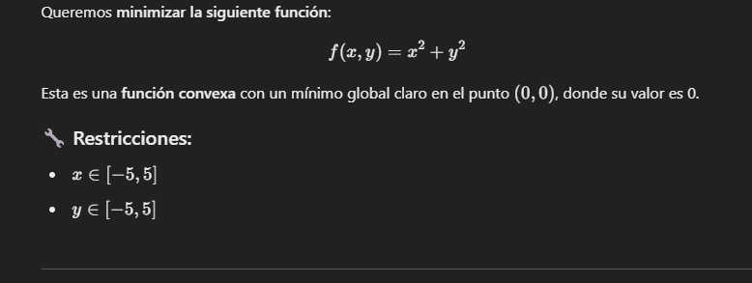
Problema a resolver

Slide 9
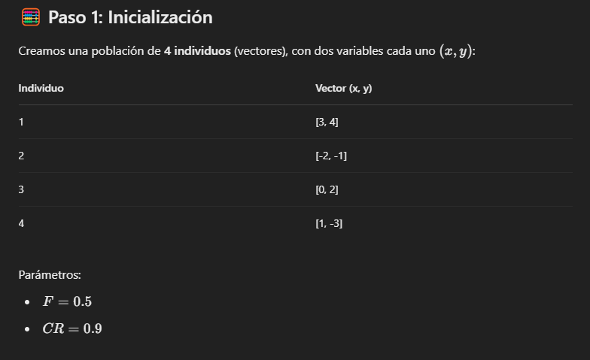
Paso 1 inicialización

Slide 10
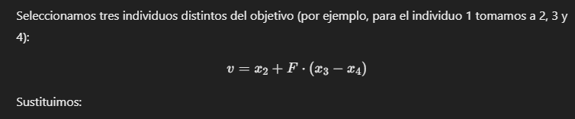
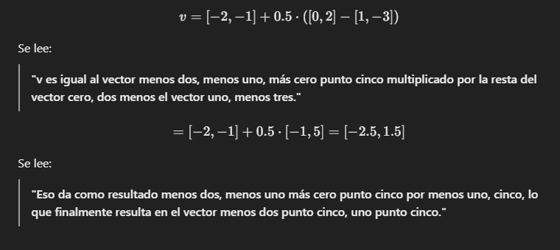
Paso 2 Mutación

Slide 11
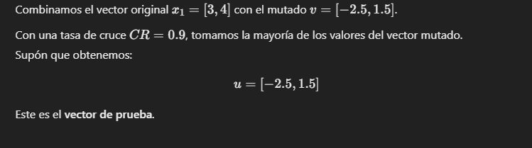
Paso 3 Recombinación(CROSSOVER)

Slide 12
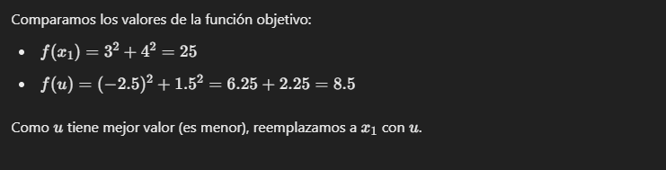
PASO 4 Selección

Slide 13
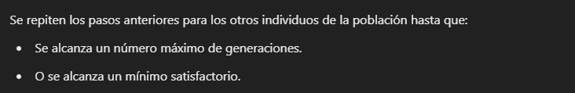
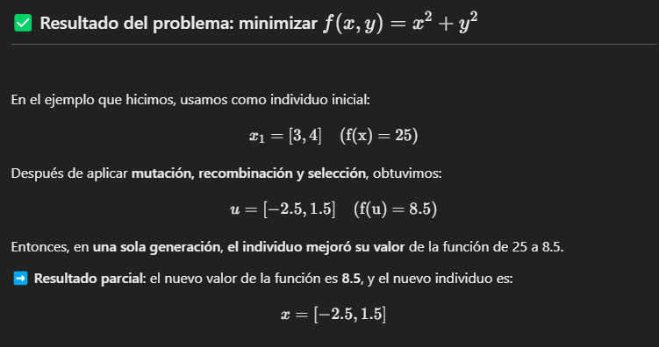
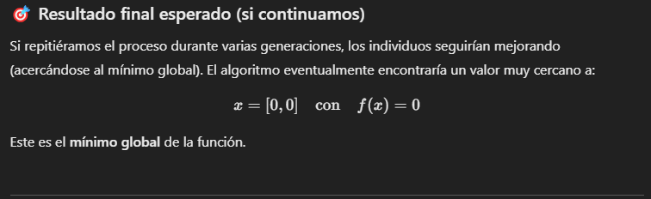
Paso 5 Repetimos para otros individuos

